Slide 1

障がいのある人への配慮・障がいのある人への差別の禁止について
令和６年度（２０２４年度）
熊本県健康福祉部子ども・障がい福祉局
障がい者支援課
Notes:
○「障がいのある人への配慮・障がいのある人への差別の禁止について」ご説明します。

Slide 2
障がい者とは①
＜身体障がい＞
①視覚障がい、②聴覚又は平衡機能の障がい、③音声機能、言語機能又はそしやく機能の障がい、④肢体不自由、⑤内部障がい
＜難 病＞
＜発達障がい＞
①自閉症、②アスペルガー症候群その他の広汎性発達障がい、③学習障がい、④注意欠陥多動性障がい
＜知的障がい＞
＜精神障がい＞
統合失調症、うつ病、躁うつ病、認知症、てんかん、児童・思春期精神疾患、発達障がい、アルコール依存症、薬物依存症、ギャンブル依存症、高次脳機能障がい、外傷後ストレス障がい（ＰＴＳＤ）、摂食障がい 等
など
熊本県の障害者手帳の所持者数 約１２４，６００人（令和４年度末）
・身体障害者手帳 約８１，３００人
・療育手帳（知的障がい） 約２２，０００人
・精神障害者保健福祉手帳 約２１，３００人
熊本県の人口の約７．３％→約１４人に１人が障害者手帳を
持っていることになります。
１
Notes:
○「障がい者とは①」のスライドです。
まず、障がいの種類にはどのようなものがあるかですが、記載のとおり、障がいにはいろいろなものがあります。
○１つ目が、身体障害者福祉法に規定されている身体障がいです。
視覚障がい、聴覚障がい、肢体不自由、内部障がいなどがあります。
２つ目が、知的障害者福祉法に規定されている知的障がいです。
３つ目が、精神保健及び精神障害者福祉に関する法律に規定されている精神障がいです。
これら3障がいのほか、難病、発達障がいがあります。
〇次に、県内の障害者手帳をお持ちの方の人数です。
県内ではおよそ、１２万５千人の方が障害者手帳をお持ちですが、それぞれ、身体障害者手帳が約８万１千人、療育手帳が約２万２千人、精神障害者保健福祉手帳が約２万１千人になります。
ということは、県内の人口のおよそ７．３％が手帳をお持ちということとなり、計算上は、約１４人に１人の割合で障がいのある人がいることになります。皆さんの身近にも、障がいをお持ちの方がいることを意識いただければと思います。

Slide 3
障がい者とは②
身体障がい、知的障がい、精神障がい（発達障がいを含む。）、難病による障がいその他の心身の機能の障がいがある者であって、障がい及び社会的障壁により継続的に日常生活又は社会生活に相当な制限を受ける状態にあるもの
「障害者差別解消法」や「障害のある人もない人も共に生きる熊本づくり条例」で定める「障がい者」とは、障害者手帳の所持者に限らない。
２
Notes:
○「障がい者とは②」のスライドです。
障がい者とは、果たして障害者手帳を持っている人だけでしょうか？
「障害者差別解消法」や「障害のある人もない人も共に生きる熊本づくり条例」では、障がい者とは、「身体障がい、知的障がい、精神障がい（発達障がいを含む。）、難病による障がいその他の心身の機能の障がいがある者であって、障がい及び社会的障壁により継続的に日常生活又は社会生活に相当な制限を受ける状態にあるもの」と定められています。
○障害者手帳がなくても、障がいが現にあって、社会の仕組みが十分でないこと等から、日常生活・社会生活に支障がある方を「障がい者」と位置付けています。

Slide 4
障 害 者 差 別 解 消 法 （平成28年4月1日施行）
関係する法律と条例
障害のある人もない人も共に生きる熊本づくり条例
（平成24年4月1日施行）
決められていること
① 不当な差別的取扱いの禁止
（不利益取扱いの禁止） ← 条例上の表現
② 合理的配慮の提供
３
Notes:
○「関係する法律と条例」というスライドです。
主に関係する法律と条例ですが、「障害者差別解消法」と「障害のある人もない人も共に生きる熊本づくり条例」があります。
これらには、「不当な差別的取扱いの禁止」と「合理的配慮の提供」について定められています。

Slide 5
守らなければならないこと
障害者差別解消法
 | 行政機関等 （国・県・市町村など） | 事業者
①不当な差別的取扱い | 禁 止 | 禁 止
②合理的配慮の提供 | 法的義務 | 法的義務（※）
（※）事業者による合理的配慮の提供を義務化する改正法が、令和３年５月２８日に成立。
６月４日公布。
（施行期日）令和６年４月１日
障害のある人もない人も共に生きる熊本づくり条例
 | 何人も
①不利益取扱い | 禁 止
②合理的配慮の提供 | 義 務
４
Notes:
○「守らなければならないこと」というスライドです。
それぞれの法令で守らなければならいことが定めてありますが、障害者差別解消法では、「不当な差別的取扱い」については、行政機関、事業者ともに禁止されています。「合理的配慮の提供」については、事業者のところに※印（こめじるし）を付けていますが、これは従来努力義務とされていたものを、令和３年５月、義務化するための改正法が成立し、令和６年４月１日から施行されました。
条例では既に、行政機関や事業者に限らず、「何人も」、「不利益取扱い」が禁止され、「合理的配慮の提供」も義務としておりました。

Slide 6
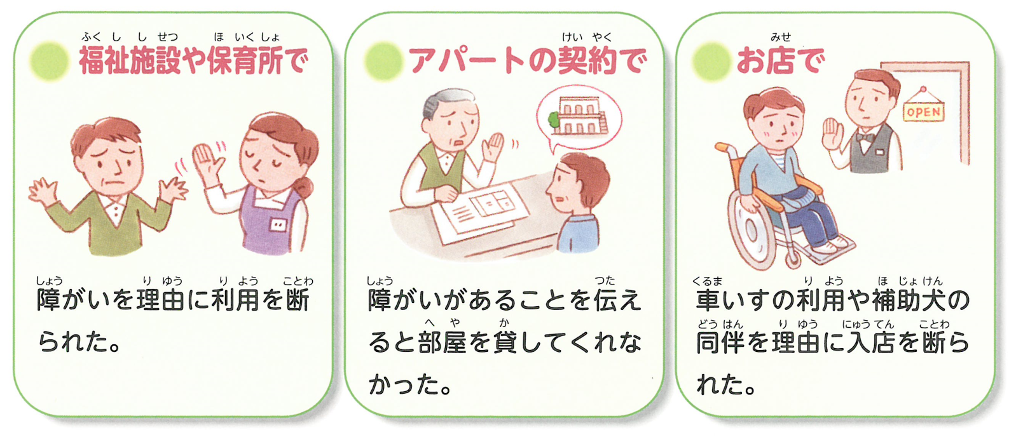
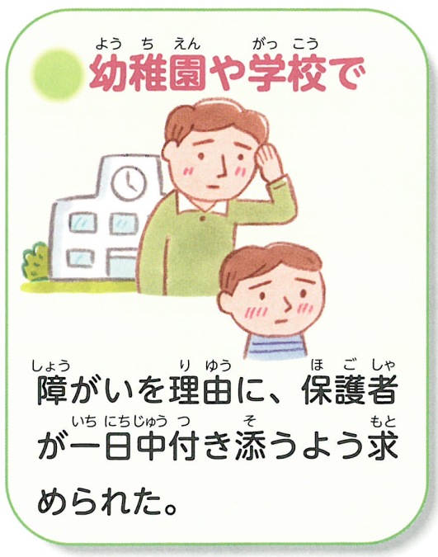
不当な差別的取扱いの禁止とは
障がいがあるということだけで、合理的な理由がないにもかかわらず、その人の利用を断ったり、制限したり、条件を付けたりしてはいけません。
※合理的な理由がある場合には、障がいのある人に対して丁寧に説明する必要があります。
５
Notes:
○「不当な差別的取り扱いの禁止とは」というスライドです。
具体的に、不当な差別的取扱いの禁止についてご説明します。
これは、障がいがあるということだけで、合理的な理由がないにもかかわらず、その人の利用を断ったり、制限したり、条件を付けたりしてはいけないということです。
○図で示していますように、例えば、「福祉施設や保育所」で障がいを理由に利用を断られた、「アパートの契約」で障がいがあることを理由に部屋を貸してくれなかった、「お店」で車いすの利用や補助犬の同伴を理由に入店を断られた、「幼稚園や学校」で障がいを理由に保護者が一日中付き添うよう求められたというような場合は、不当な差別的取扱いにあたります。
○もちろん、障がいのない人と同じルールで断ったりする場合はあると思いますが、単に障がいがあるということだけで断ったりしてはいけません。
合理的な理由がある場合には、障がいのある人に対して丁寧に説明する必要があります。

Slide 7
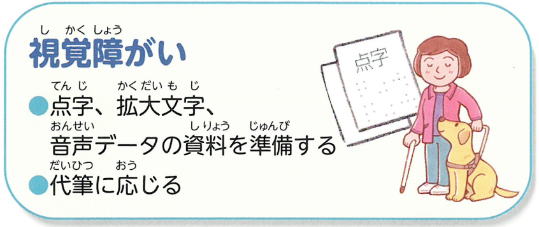
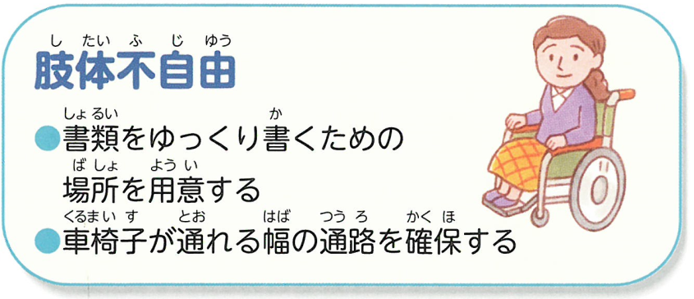
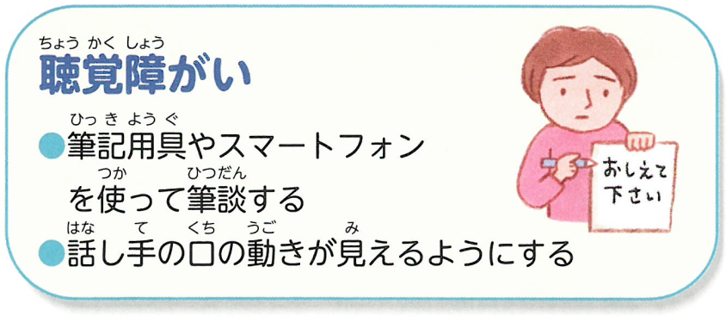
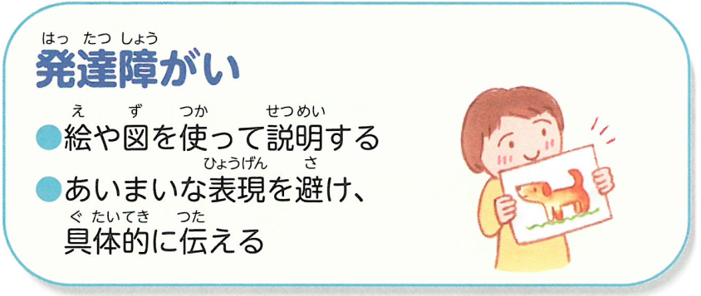
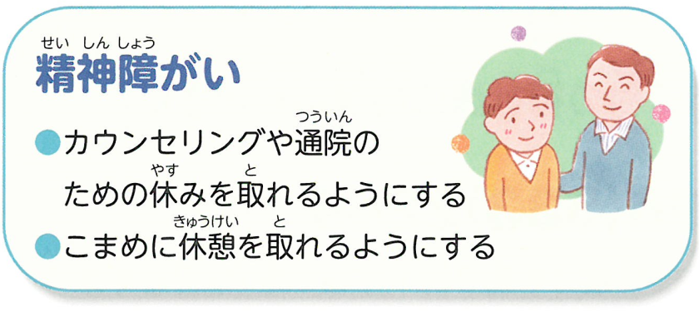
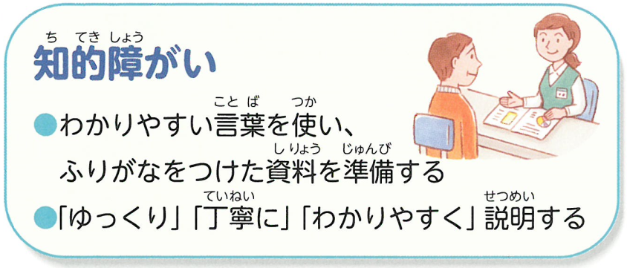
合理的配慮の提供とは
障がい者が日常生活や社会生活で受けている制限や制約を解消するために必要な改善や変更を行うこと。
※合理的配慮を行うためには、どのような配慮を必要としているか、あらかじめ障がいのある人と十分なコミュニケーションを図るようにしましょう。
※過重な負担があり、合理的配慮の提供ができない場合には、障がいのある人に対して丁寧に説明する必要があります。
６
Notes:
○「合理的配慮の提供とは」というスライドです。
具体的に、合理的配慮の提供についてご説明します。
合理的配慮とは、障がい者が日常生活や社会生活で受けている制限や制約を解消するために必要な改善や変更を行うことです。負担が過重（かじゅう）とならない範囲で行う必要があります。
○図で示していますように、例えば、「視覚障がいのある方」に点字や拡大文字等の資料を準備すること、「聴覚障がいのある方」と筆談をすること、「精神障がいのある方」がこまめに休憩を取れるようにすること、「車いすを利用される肢体不自由の方」に車いすが通れる幅の通路を確保すること、「発達障がいのある方」に絵や図を使って説明すること、「知的障がいのある方」に分かりやすい言葉を使うこと等は、合理的配慮の提供にあたります。
○どのような配慮が必要かは、障がい特性や状況によって異なるため、障がいのある人と十分なコミュニケーションを図ることが大切です。
また、過重な負担があり、合理的配慮の提供ができない場合には、障がいのある人に対して丁寧に説明する必要があります。

Slide 8
職場での合理的配慮の提供
職場での合理的配慮として、例えば以下のようなことをする必要があります。
【職場での合理的配慮の具体例】
○肢体不自由がある職員に対し、物を通路に置かない、車いすが通れるよう机の配置を工夫するなど動きやすいようにする工夫を行うこと。
○うつ病などの精神疾患から復帰する職員に対し、休憩の促しや出退勤時刻・休暇の配慮をしたり、体調を見ながら業務量を調整すること。
○発達障がいがある職員に対し、図などを使った業務マニュアルを作成したり、業務指示は内容を明確にしてひとつずつ行ったりするなど手順を分かりやすく示すこと。
７
Notes:
○「職場での合理的配慮の提供」というスライドです。
先ほど、県民の１４人に１人の方が障がいをお持ちであることを説明しました。
障がいのある方が勤務されている職場もあります。
職場での合理的配慮の具体例としては、「肢体不自由のある職員」が動きやすいよう机の配置等を工夫すること、「精神疾患から復帰した職員」の勤務時間や業務量を調整すること、「発達障がいのある職員」に図を使った業務マニュアルを作成することなどが挙げられます。

Slide 9
事務・事業での合理的配慮の提供
仕事を進める中で、障がいのある方と接する機会もあります。事務・事業を行う中での合理的配慮として、例えば以下のようなことをする必要があります。
【事務・事業での合理的配慮の具体例】
○聴覚障がい者に対し、会議の際に手話通訳者や要約筆記を準備すること。
○車いすの方に対し、イベント会場の状況に応じて利用しやすいよう客席・トイレ・通路などを工夫すること。
○視覚障がい者（見えにくい方）や、聴覚障がい者に対し、説明会で前列の席を案内すること。
○上肢に障がいのある方に対し、筆記試験の際にペーパーウェイトの使用を認めたり、論文試験でのパソコン入力での回答を認めたりすること。
８
Notes:
○「事務・事業での合理的配慮の提供」というスライドです。
皆様が仕事を進める中で、障がいのある方と接する機会も出てくると思います。
事務・事業での合理的配慮の具体例としては、「聴覚障がいのある方」に手話通訳者を準備すること、「車いすの方」や「視覚障がいのある方」に対してイベント等で客席の位置を工夫すること、「上肢に障がいのある方」に試験でのペーパーウェイトの使用を認めることなどが挙げられます。

Slide 10
合理的配慮の提供における留意点
○お互いに相手の立場を尊重して、共に解決策を検討していくこと（建設的対話）が重要。
過重な負担などで申し出への対応が難しい場合でも、双方が持っている情報や意見を伝えあい、相互理解を図り、代替措置の選択も含めた対応を柔軟に検討することが求められます。
【対話の際に避けるべき考え方】
・「先例がありません」
・「特別扱いできません」
・「もし何かあったら」
・「○○障がいのある人は・・・」
９
Notes:
○「合理的配慮の提供における留意点」というスライドです。
ここまで、合理的配慮の提供についてご説明してまいりましたが、注意していただきたい点があります。
○先ほど、過重な負担があり、合理的配慮の提供ができない場合は、丁寧な説明が必要との説明を行いましたが、その際、お互いの立場を尊重し、相互理解を図りながら、共に社会的障壁を取り除く解決策を検討していく、建設的対話を行うことが重要です。
○その対話の際に、避けるべき考え方があります。
○一つ目は、「先例がありません」というもので、個別の状況に応じた柔軟な検討が必要であり、先例がないことが断る理由にはなりません。
二つ目は、「特別扱いできません」というもので、障がいのある人もない人も同じようにできる状況を整備することが目的で、決して「特別扱い」ではありません。
三つ目は、「もし何かあったら」というもので、漠然としたリスクだけでは、断る理由にはなりません。具体的に検討する必要があります。
最後の四つ目は、「○○障がいのある人は」というもので、同じ障がいでも程度によって適切な配慮は異なってきます。
○対話を行っていただく際には、以上の点に気を付けていただければと思います。

Slide 11
障がいの「社会モデル」という考え方
■「社会モデル」とは、障がいのある人が日常生活や社会生活に
おいて受ける生活のしづらさは、障がいのことを考慮しないで作
られた社会の仕組み（社会的障壁）に原因があるとする考え方。
■例えば、聴覚障がいのある人が、講演会を聞きに行きたいと思
っても行かないのは、手話通訳者などが配置されていない（配
置する慣行がない）のが原因であり、主催者が多様な参加者を
想定し、はじめから手話通訳者などを配置しておけば、このよう
な問題は生じない。
■現在は、「社会モデル」の考え方が国際ルールとなっているが、
以前は、障がいのある人が受ける生活のしづらさは、その人が持
つ機能障がいや疾患に原因があると考えられていた。このような
考え方は「医学モデル」と呼ばれている。
１０
Notes:
○「障害の「社会モデル」という考え方」というスライドです。
社会モデルとは、障がいのある人が日常生活や社会生活において受ける生活のしづらさは、障がいのことを考慮しないで作られた社会の仕組み（＝社会的障壁）に原因があるとする考え方です。
○例えば、「聴覚障がいのある人が、講演会を聞きに行きたいと思っても行かないのは、手話通訳者などが配置されていない（配置する慣行がない）のが原因であり、主催者が多様な参加者を想定し、はじめから手話通訳者などを配置しておけば、このような問題は生じない。」というもので、現在は、この「社会モデル」の考え方が国際ルールとなっています。

Slide 12
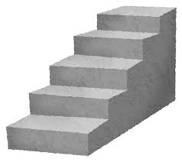
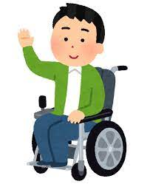
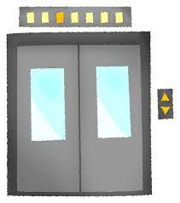
【社会モデルの考え方】
●階段しかないので、2階には上がれない
「障がい」がある
●エレベーターがあれば、2階に上がれる
「障がい」がなくなった！
車椅子の方は、何も変わっていない
変わったのは、あくまでも周囲の環境
●「社会モデル」の考え方に基づけば「階段」という障壁（バリア）があることで車椅子の方に「障がい」が生じていることになります
Notes:
○具体的な例で「社会モデル」を考えると、車いすを利用されている方が、２階に上がりたいが、階段のため上がれない。これが「障がい」がある状況となります。
ここにエレベーターが設置されれば、車いすを利用される方も２階に上がることができ、「障がい」がなくなったこととなります。
○つまり、この事例では、車いす使用者は何も変わっていませんが、周囲の環境が変わったことで障がいが解消されました。
社会モデルでは、障がいとは、本人の医学的な心身の機能の障がいを指すもの（医学モデル）ではなく、社会における様々な障壁、社会的障壁との相互作用によって生じるものだと考えられています。

Slide 13
社会的障壁とは
障がいのある人にとって、日常生活又は社会生活を営むうえで障壁となるような社会における事物、制度、慣行、観念その他一切のもの
○「事物」とは、障がいのある人にとって、利用しにくい施設、設備
例）建築物や公共交通機関における段差など
○「制度」とは、障がいのある人にとって、利用しにくい制度
例）障がいを理由とした資格制限など
○「慣行」とは、障がいのある人の存在を意識していない慣習
例）会議での点字資料や手話通訳者の欠如など
○「観念」とは、障がいのある人への偏見、考え方
例）心ない言葉や視線、障がい者は保護されるべき存在とす
る意識上の障壁など
１２
Notes:
○「社会的障壁とは」というスライドです。
これまで社会的障壁が、生活のしづらさを生み出していると説明しました。
社会的障壁とは、日常生活又は社会生活を営むうえで障壁となるような社会における事物、制度、慣行、観念その他一切のもののことです。
建物の段差はもちろん、資格制限、手話通訳者の欠如、偏見など、日常生活の障壁となるものをいいます。

Slide 14
障がい特性に応じた配慮について①
視覚障がい | ＜主な特性＞ 視覚障がいのある人の見え方は、「全く見えない」「ぼやけて見える」「中心または周りが見えない」など様々な場合がある。 ＜配慮の例＞ ・「あちら」「こちら」「これ」「それ」などの指示語を使わない ・「30センチ右」「時計で3時の方向」など具体的に説明する
聴覚障がい | ＜主な特性＞ 音などがほとんど聞こえない人や聞こえにくい難聴の人がいる。また、事故や病気で聞こえなくなった中途失聴の人がいる。 ＜配慮の例＞ ・会話には、筆談、口話、手話、要約筆記などを使う
言語障がい | ＜主な特性＞ 話し言葉が一般の話し方と異なるため、コミュニケーションに支障が生じる場合がある。 ＜配慮の例＞ ・聞き取りにくかった時は、聞き返すなどして確認する
盲ろう | ＜主な特性＞ 視覚と聴覚の両方に障がいがある。 ＜配慮の例＞ ・話かける際には、まず肩にそっと手を触れて話しかける
１３
Notes:
○「障がい特性に応じた配慮について」①から③までスライドがあります。
障がいごとの主な特性と、配慮の例を記載しております。
例えば、視覚障害のある方については、主な特性として、見え方が「まったく見えない」「ぼやけて見える」「中心または周りが見えない」など様々です。
○配慮の例としては、
・「あちら」「こちら」「これ」「それ」などの指示語を使わない
・「30センチ右」「時計で3時の方向」など具体的に説明する
など考えられます。

Slide 15
障がい特性に応じた配慮について②
肢体不自由 | ＜主な特性＞ 病気やけがなどによって、上肢や下肢などの機能に障がいがあるため、日常生活には車いすや杖、義足などが必要な人がいる。 ＜配慮の例＞ ・困っていそうな時は、さりげなく声をかけ、どんな手助けが必要か尋ねる
内部障がい | ＜主な特性＞ 体力が低下し、疲れやすい状態にある。重い荷物を持ったり、長時間立っているなどの負担を伴う行動が制限される。 ＜配慮の例＞ ・外見からは分かりにくく、周りから理解されず苦しんでいる人がいることを理解する
知的障がい | ＜主な特性＞ 何らかの原因で知的機能の発達が遅れ、社会生活への適応が難しい場合がある。 ＜配慮の例＞ ・内容が理解できるよう、ゆっくり簡単な言葉で話しかける
重症心身障がい | ＜主な特性＞ 重度の身体障がいと重度の知的障がいなどが重複する障がいがある。 ＜配慮の例＞ ・車いすやストレッチャーでの移動時に人手がいるような時は、介護をしている方に声をかけてみる
１４
Notes:
○②のスライドです。
内部障がいの方は、
体力が低下し、疲れやすい状態にある。重い荷物を持ったり、長時間立っているなどの負担を伴う行動が制限される。
などの特性があります。
配慮の例として「外見からはわかりにくく、周りから理解されず苦しんでいる人がいることを理解する。」ということがあります。

Slide 16
障がい特性に応じた配慮について③
高次脳機能障がい | ＜主な特性＞ 交通事故や脳卒中など、脳が損傷を受けることによって、認知面などに障がいがある。 ＜配慮の例＞ ・大事なことはメモを取るように促す ・伝えたいことを簡潔に伝え、理解できているか確認する
精神障がい | ＜主な特性＞ 精神疾患のために障がいが生じ、日常生活や社会生活を送ることが難しい場合がある。 ＜配慮の例＞ ・相手に不安を感じさせないよう穏やかな応対を心がける
発達障がい | ＜主な特性＞ 脳の一部の機能障がいで、理解や行動の点で生活しづらいことがある。 ＜配慮の例＞ ・複雑で遠回しな印象を受ける言い方はしない ・会話する時は、「ゆっくり」「はっきり」話す
てんかん | ＜主な特性＞ 脳の神経の一部が活発に活動しすぎるために、身体の一部あるいは全身がけいれんしたりするなど様々な症状がある。 ＜配慮の例＞ ・意識を失う発作や倒れる危険性がある場合には、危険なものから遠ざけたり、頭を打たな いように柔らかいものを敷く
難病 | ＜主な特性＞ 原因不明で、治療方針が未確立であり、また後遺症を残す恐れが少なくなく、長期にわたり療養を必要とする。 ＜配慮の例＞ ・個々の疾患により、その特性や注意する点が異なるため、職場環境や働き方などの配慮が必要
１５
Notes:
○③のスライドです。
皆さん方も聞いたことがあると思いますが、①自閉症、②アスペルガー症候群その他の広汎性発達障がい、③学習障がい、④注意欠陥多動性障がいなどの発達障害の方は、脳の一部の機能障がいで、理解や行動の点で生活しづらいという特性があります。
配慮の例として、「複雑で遠回しな印象を受ける言い方はしない。会話する時は、ゆっくり、はっきり話す」というものがあります。
○合理的配慮をするためには、それぞれの障がい特性について知っておく必要があります。障がい特性は、分かりやすいものから、一見では分かりにくいものなど、様々です。また、障がいの程度によっても、どのような配慮が必要となるかが異なってきますので、「何かお手伝いできることはありませんか？」をキーワードに、お互いにコミュニケーションを取りながら、合理的配慮の提供を行う必要があります。

Slide 17
手話言語に関する条例について
〈条例名〉
熊本県手話言語の普及及び障害の特性に応じた意思疎通手段の利用の促進に関する条例
〈施行日〉
令和４年（２０２２年）４月１日
〈内容〉
県の責務や県民・事業者の役割をはじめ、啓発、学習の機会の確保、障がいの特性に配慮した県政情報の発信、意思疎通を支援する方の養成、学校現場での対応などについて定めている。
１６
Notes:
○「手話言語に関する条例について」というスライドです。
県では、手話が言語であることや障がいの特性に応じた意思疎通手段に対する県民の理解促進を図るとともに、障がいのある人がそれぞれの障がい特性に応じた手段により意思疎通を図ることができるよう、「熊本県手話言語の普及及び障害の特性に応じた意思疎通手段の利用の促進に関する条例」を令和４年４月１日に施行しました。
〇条例では、県の責務や県民・事業者の役割をはじめ、啓発、学習の機会の確保、障がいの特性に配慮した県政情報の発信、意思疎通を支援する方の養成、学校現場での対応などについて定めています。
〇皆様にも、手話言語の普及及び障害の特性に応じた意思疎通手段に対する理解を深めていただくとともに、県が実施する施策にご協力いただきますようお願いします。

Slide 18



ヘルプマーク・ヘルプカードについて
図1
図２
図３
（図1）ヘルプマーク（全国共通マーク） （図2）ヘルプマーク（ストラップ型） （図3）ヘルプカード
ヘルプマーク・ヘルプカードとは？
義足や人工関節を使用している人、内部障がいや発達障がい・難病の方、または妊娠初期の方など、外見からわからなくても援助や配慮を必要としている方々が、周囲の方に配慮を必要としていることを知らせるためのものです。
【問い合わせ先】
熊本県健康福祉政策課 地域支え合い支援室 地域福祉班
電話番号 096-333-2201
１７
Notes:
○「ヘルプマーク・ヘルプカードについて」というスライドです。
「ヘルプマーク」や「ヘルプカード」は、義足や人工関節を使用している人、内部障がいや発達障がい・難病の方、または妊娠初期の方など、外見からわからなくても援助や配慮を必要としている方々が、周囲の方に配慮を必要としていることを知らせるためのものです。
詳しくは熊本県健康福祉政策課 地域支え合い支援室 地域福祉班にお尋ねください。
そして、これらを持っている方が困っていたら、声をかけるなど、思いやりのある行動をお願いします。

Slide 19
まとめ
＜覚えておいていただきたいポイント＞
①「障害者差別解消法」や「障害のある人もない人も共に生きる熊本づくり条例」で定める障がい者とは、障害者手帳の所持者に限らず、手帳がなくても障がいが現にあって、生活に支障がある方であること。
②法律や条例で、不当な差別的取扱いの禁止や合理的配慮の提供について定められていること。
③職場で、事務・事業を行う中で、障がいのある方がいることを念頭に進めていく必要があること。
１８
Notes:
○最後にまとめになります。
①「障害者差別解消法」や「障害のある人もない人も共に生きる熊本づくり条例」で定める障がい者とは、障害者手帳の所持者に限らず、手帳がなくても障がいが現にあって、生活に支障がある方であること。
○②法律や条例で、不当な差別的取扱いの禁止や合理的配慮の提供について定められていること。
障害者差別解消法が改正され、令和６年４月１日から、事業者の合理的配慮の提供が義務化されました。今後ますます合理的配慮を求める声が大きくなることが予想されます。
○③「職場」や、「事務・事業」を進めていく中で、障がいのある方がいらっしゃるということを念頭に進めること。障がいのある方とよくコミュニケーションをとって対応していただきたいと思います。
○以上で説明を終わります。

